Slide 1
Quinta domenica
di Pasqua
6 maggio 2012

Slide 2
E' risorto
Cristo

Slide 3
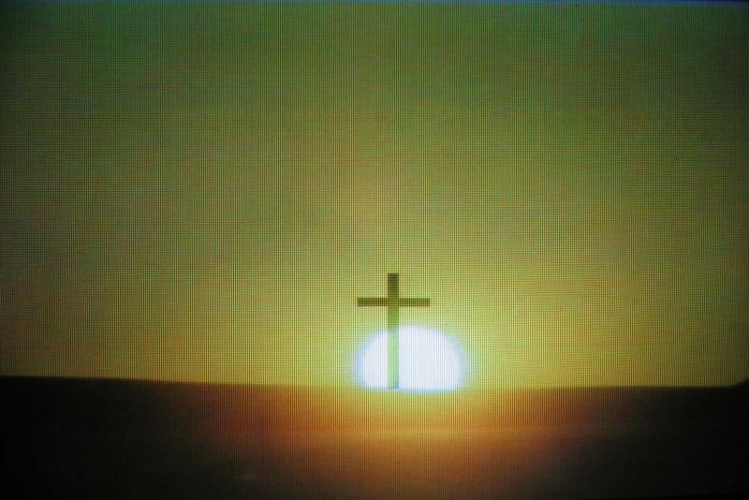
È un'alba nuova,
risorto è Gesù:
la gioia esplode tra noi;

Slide 4
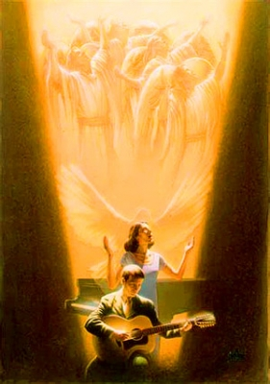
la Chiesa canta:
allelluia,
Cristo Risorto
è novità.

Slide 5
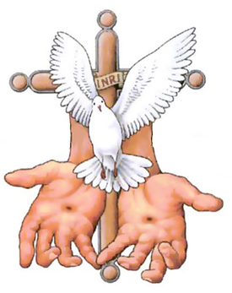
Dona lo Spirito
a tutti noi,
la pace
ai discepoli suoi;

Slide 6
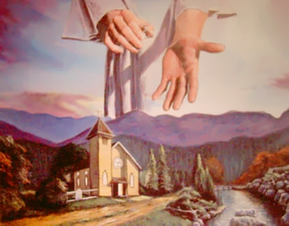
l'uomo rinasce a libertà,
grida l'annuncio di novità.

Slide 7
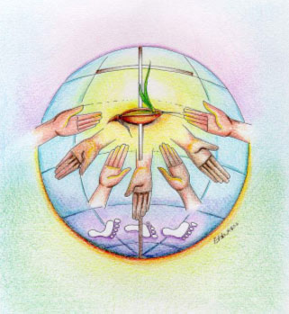
È RISORTO CRISTO, ALLELUIA!
UNO SPIRITO NUOVO EFFONDERÀ
E IL MONDO INTERO RINNOVERÀ.

Slide 8
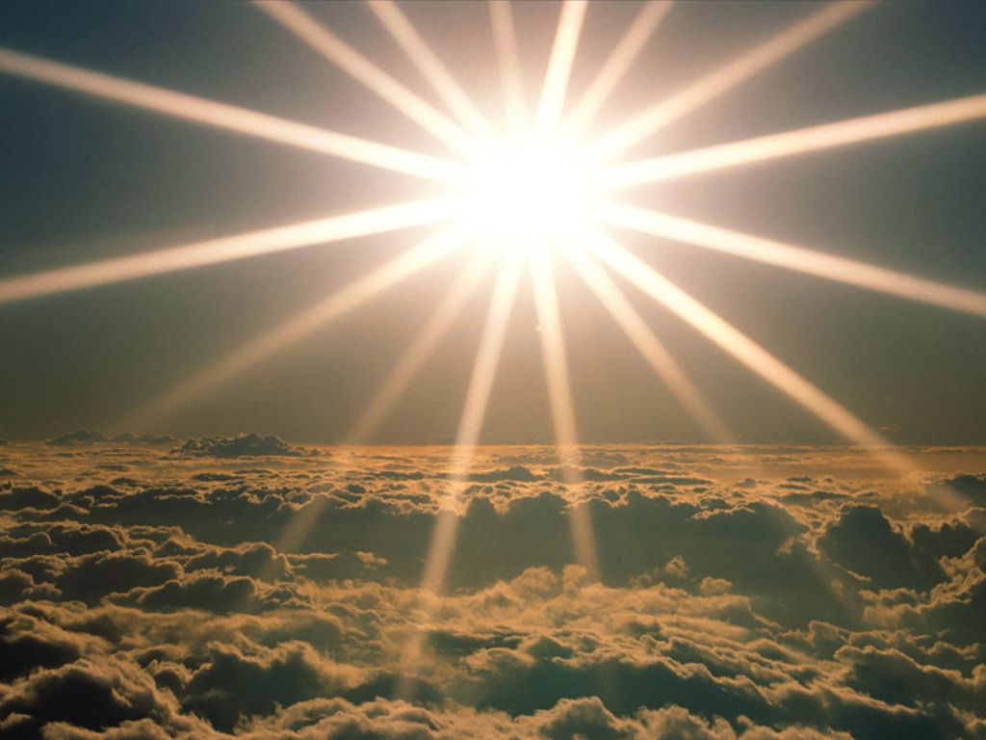
È RISORTO CRISTO, ALLELUIA!
UNO SPIRITO NUOVO EFFONDERÀ
E IL MONDO INTERO RINNOVERÀ.

Slide 9
Nel nome del Padre, e del Figlio
e dello Spirito Santo.
Amen.
Il Signore sia con voi.
E con il tuo spirito.

Slide 10
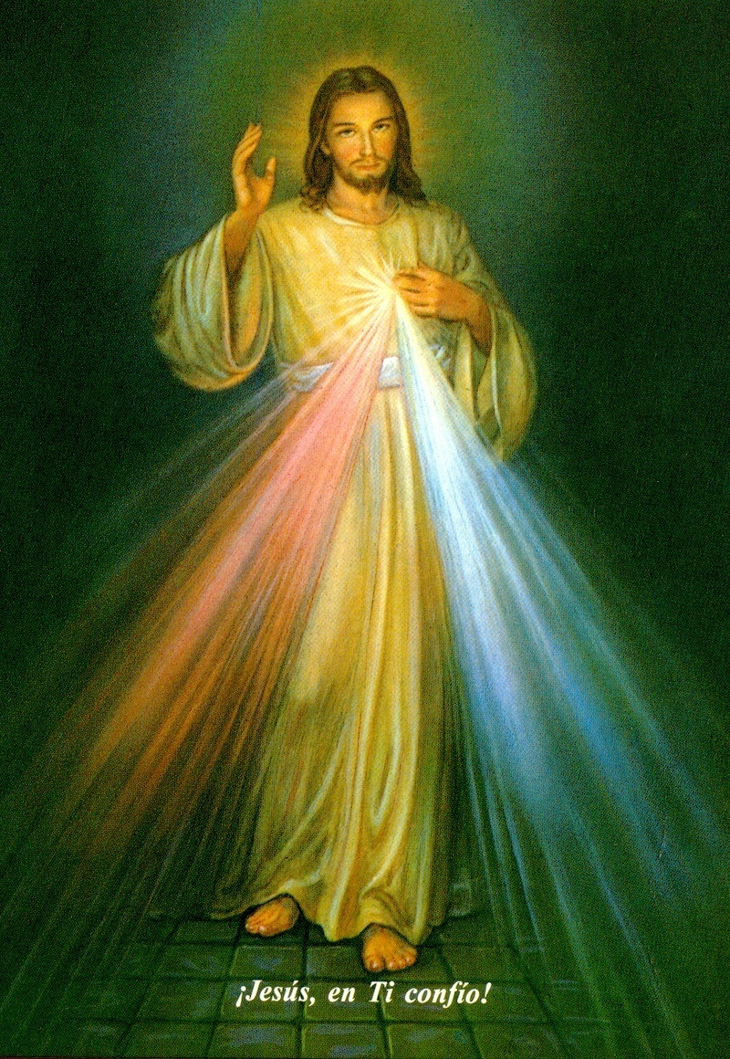

Slide 11
Confesso a Dio Onnipotente
e a voi fratelli che ho molto peccato in pensieri,
parole, opere e omissioni.
Per mia colpa, mia colpa,
mia grandissima colpa,
e supplico la Beata sempre Vergine Maria, gli angeli, i Santi
e voi fratelli di pregare per me
il Signore Dio nostro.

Slide 12
Dio, Padre buono,
che ci perdona sempre
quando siamo pentiti di vero cuore, abbia misericordia di noi,
perdoni i nostri peccati
e ci conduca alla vita eterna.
Amen.

Slide 13
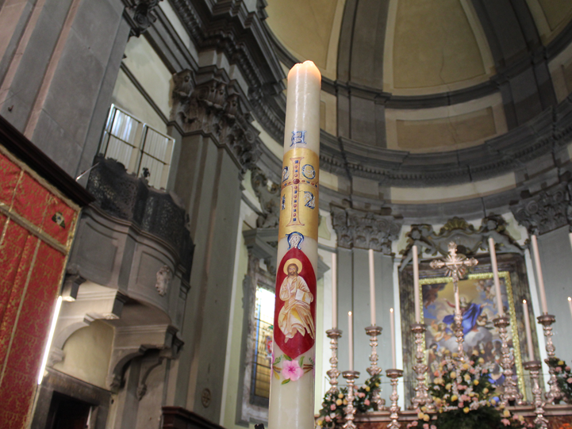
Gloria, gloria
in cielo a Dio
e pace in terra
agli uomini
di buona volontà.
Ti lodiamo,
ti benediciamo, rendiamo grazie per la tua infinita bontà.

Slide 14
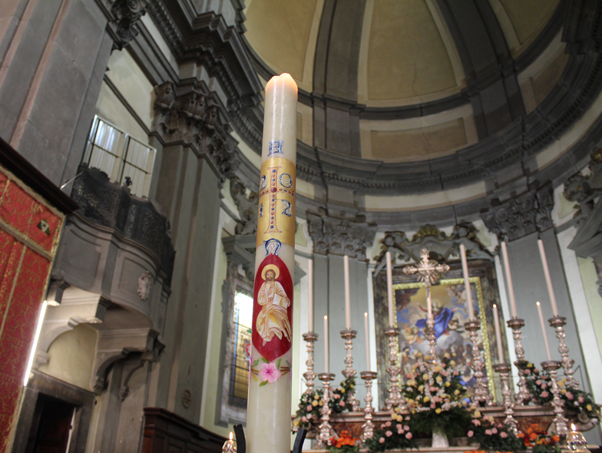
Signore Dio, Re del cielo, Dio Padre Onnipotente.
Signore Dio, Agnello di Dio,
abbi pietà, pietà di noi,
pietà di noi.

Slide 15
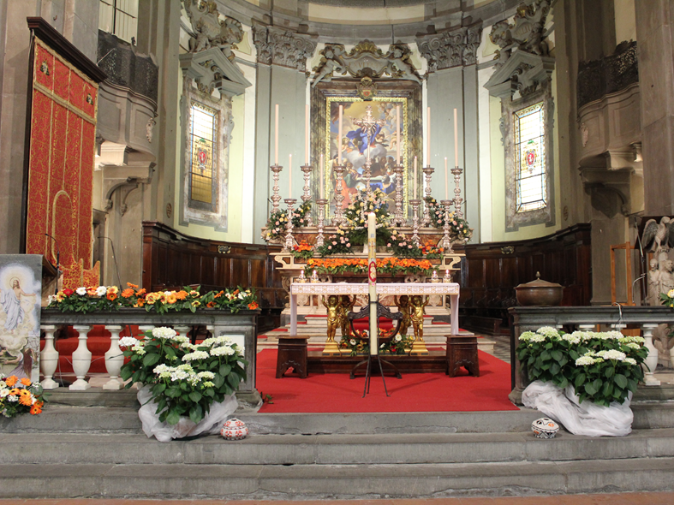
Gloria, gloria
in cielo a Dio
e pace in terra
agli uomini
di buona volontà.
Ti adoriamo,
ti glorifichiamo, rendiamo grazie per la tua infinita bontà.

Slide 16
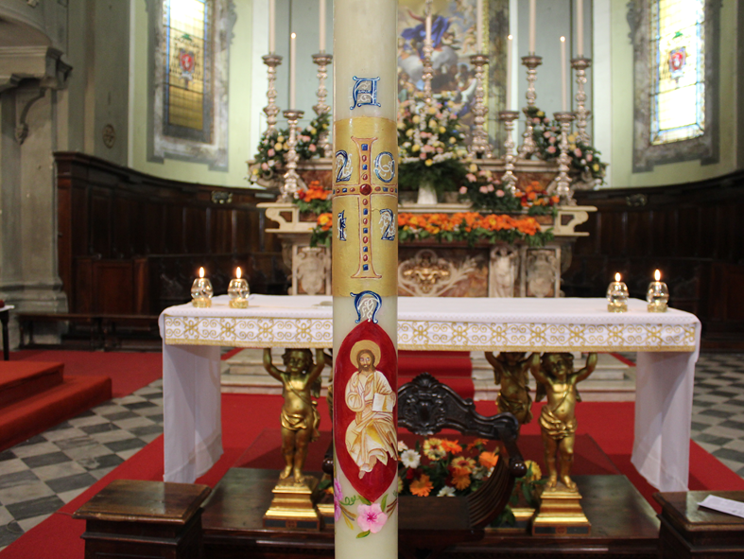
Tu che togli i peccati del mondo, accogli la nostra supplica.
Tu che siedi alla destra
del Padre,
abbi pietà,
pietà di noi,
pietà di noi.

Slide 17
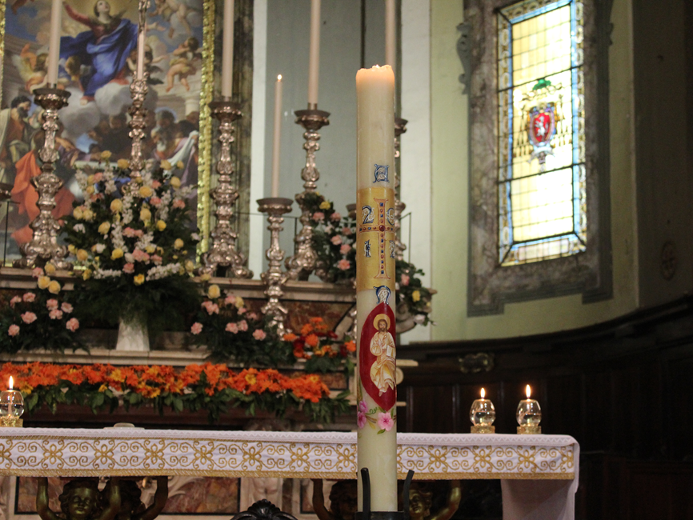
Perché solo tu il Santo, solo il Signore, solo tu l’Altissimo Gesù; con lo Spirito Santo, nella gloria di Dio Padre Onnipotente. Amen.

Slide 18
O Dio, che ci hai inseriti in Cristo come tralci nella vera vite, donaci il tuo Spirito, perché, amandoci gli uni gli altri di sincero amore, diventiamo primizie di un'umanità nuova e portiamo frutti di santità e di pace. Per il nostro Signore Gesù Cristo, tuo Figlio, che è Dio, e vive e regna con te, nell'unità dello Spirito Santo, per tutti i secoli dei secoli. Amen.

Slide 19
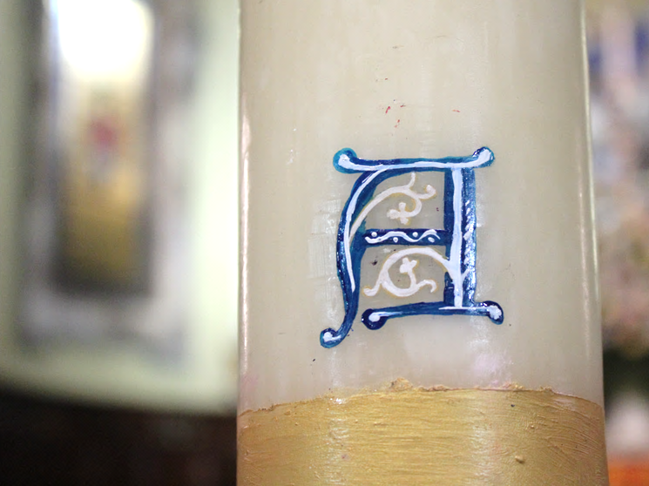
Liturgia
della
PAROLA

Slide 20
Dalla prima lettera di san Giovanni apostolo
Figlioli, non amiamo a parole né con la lingua, ma con i fatti e nella verità.
In questo conosceremo che siamo dalla verità e davanti a lui rassicureremo il nostro cuore, qualunque cosa esso ci rimproveri. Dio è più grande del nostro cuore e conosce ogni cosa.

Slide 21
Carissimi, se il nostro cuore non ci rimprovera nulla, abbiamo fiducia in Dio, e qualunque cosa chiediamo, la riceviamo da lui, perché osserviamo i suoi comandamenti e facciamo quello che gli è gradito.

Slide 22
Questo è il suo comandamento: che crediamo nel nome del Figlio suo Gesù Cristo e ci amiamo gli uni gli altri, secondo il precetto che ci ha dato. Chi osserva i suoi comandamenti rimane in Dio e Dio in lui. In questo conosciamo che egli rimane in noi: dallo Spirito che ci ha dato.
Parola di Dio.
Rendiamo grazie a Dio.

Slide 23
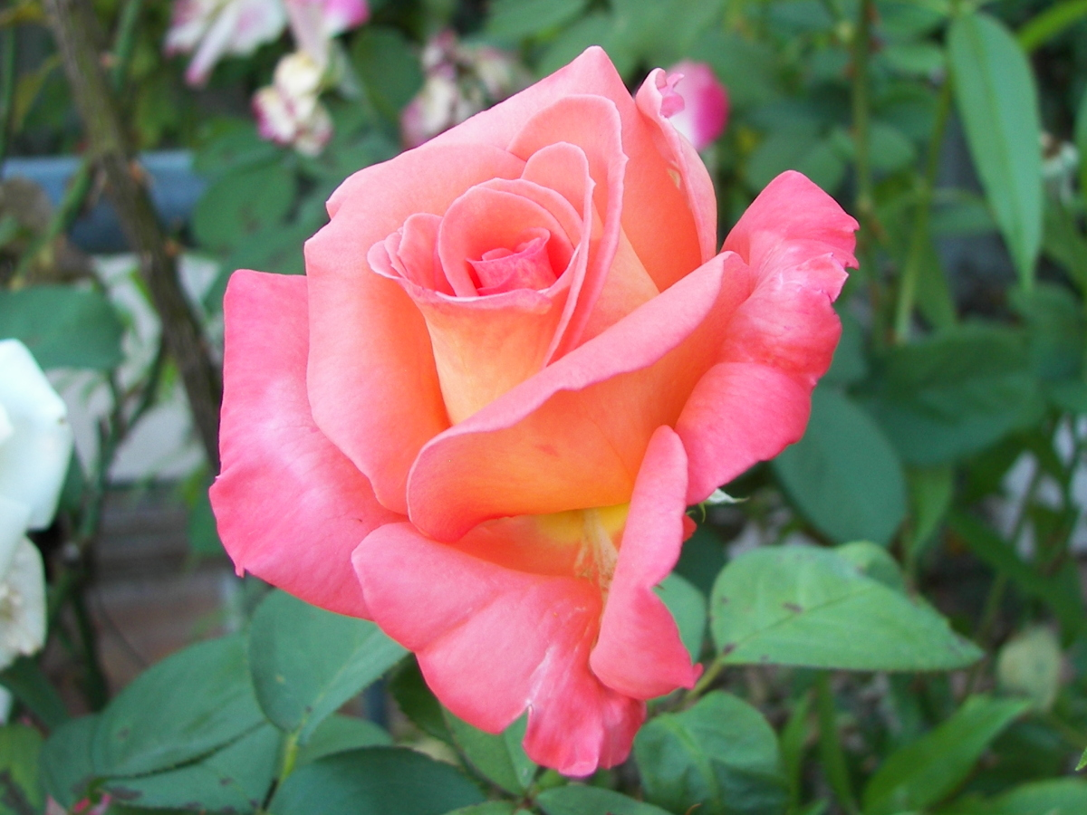
Salmo responsoriale
Alleluia, alleluia, alleluia.
Scioglierò i miei voti davanti ai suoi fedeli. I poveri mangeranno e saranno saziati, loderanno il Signore quanti lo cercano; il vostro cuore viva per sempre!

Slide 24
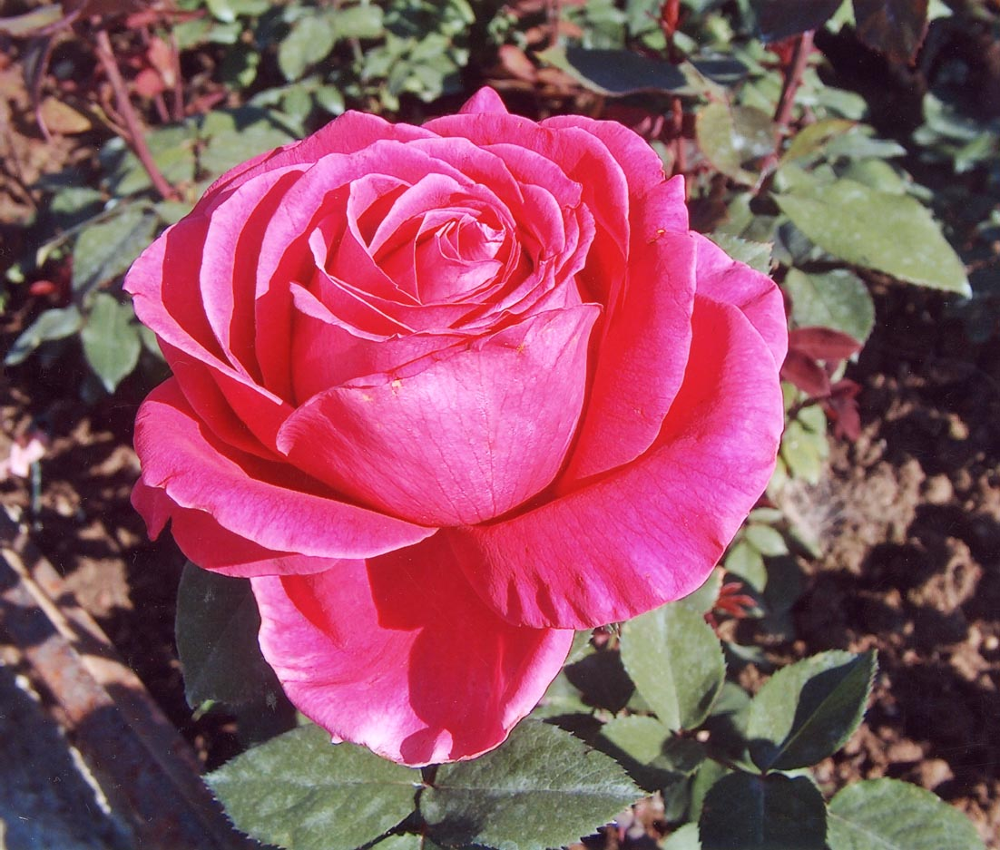
Ricorderanno e torneranno al Signore tutti i confini della terra; davanti a te si prostreranno tutte le famiglie dei popoli.
Alleluia, alleluia, alleluia.

Slide 25
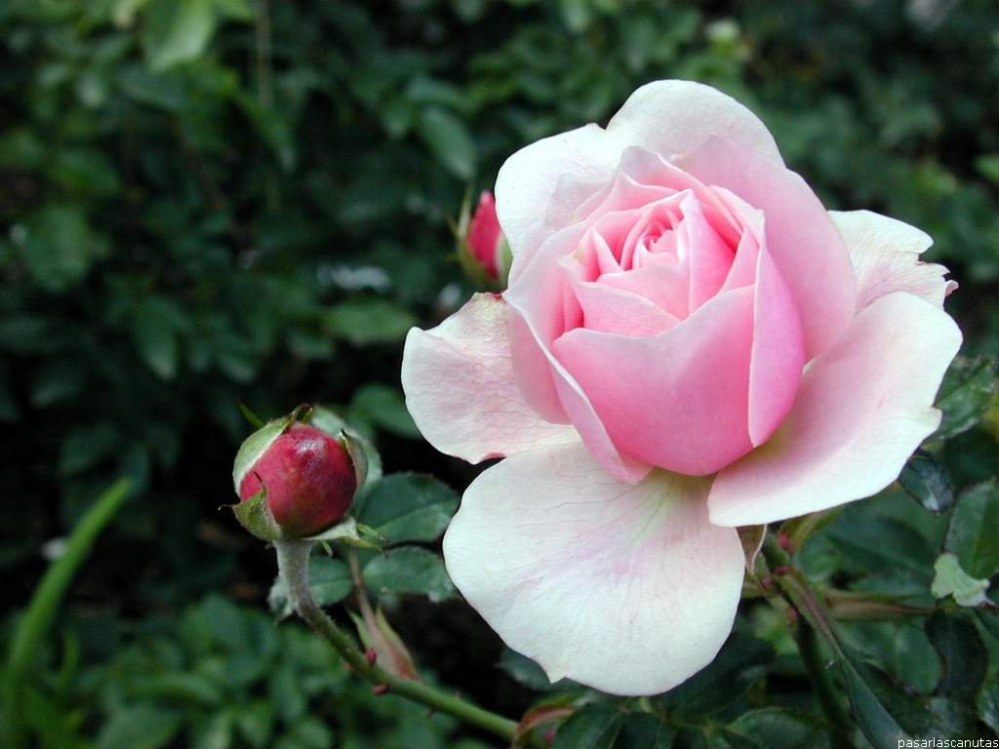
A lui solo si prostreranno quanti dormono sotto terra, davanti a lui si curveranno quanti discendono nella polvere.
Alleluia, alleluia, alleluia.

Slide 26
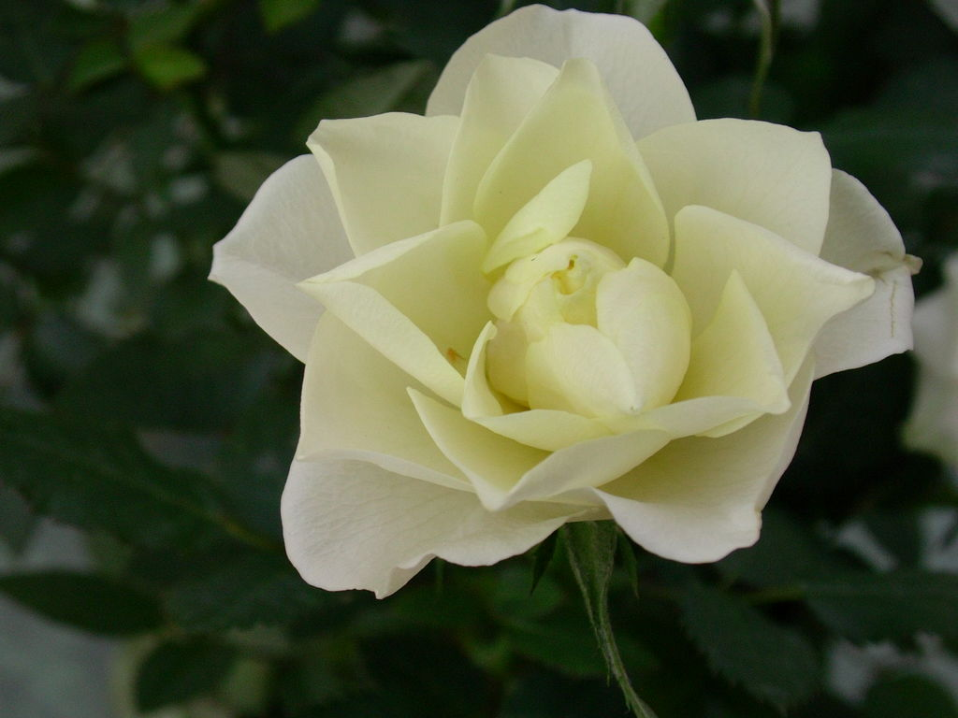
Ma io vivrò per lui, lo servirà la mia discendenza. Si parlerà del Signore alla generazione che viene; annunceranno la sua giustizia; al popolo che nascerà diranno: «Ecco l’opera del Signore!».
Alleluia, alleluia, alleluia.

Slide 27
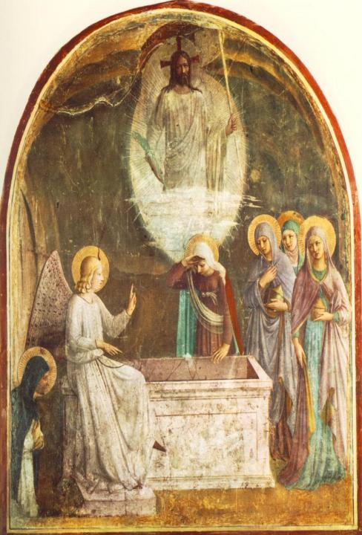
Alleluia
Alleluia, alleluia
a colui che risuscitò.
Alleluia, alleluia,
Gloria al nome
di Gesù.

Slide 28
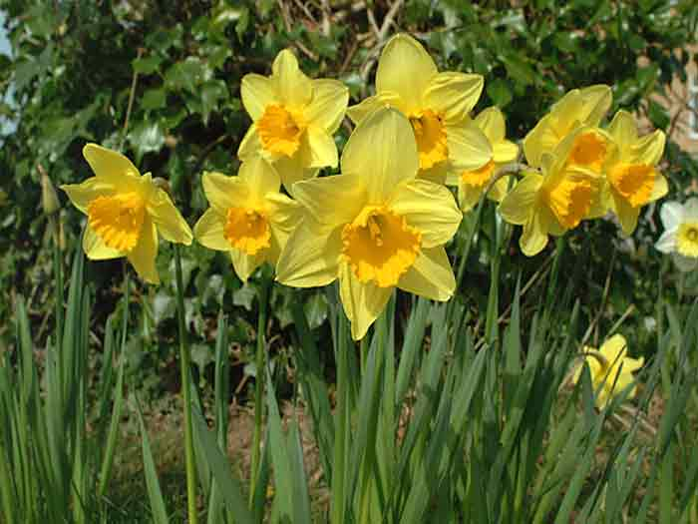
Rimanete in me ed io in voi, dice il Signore; chi rimane in me porta molto frutto.

Slide 29
Alleluia,
alleluia
a colui che
risuscitò.
Alleluia,
alleluia,
gloria
al nome
di Gesù.

Slide 30
Il Signore sia con voi.
E con il tuo spirito.
Dal Vangelo
secondo Giovanni.
Gloria a te, o Signore.

Slide 31
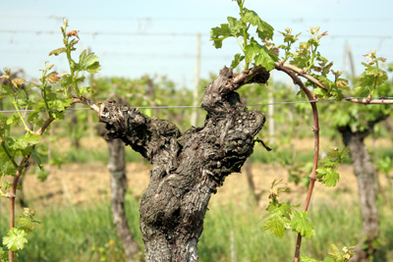
In quel tempo, Gesù disse ai suoi discepoli: «Io sono la vite vera

Slide 32
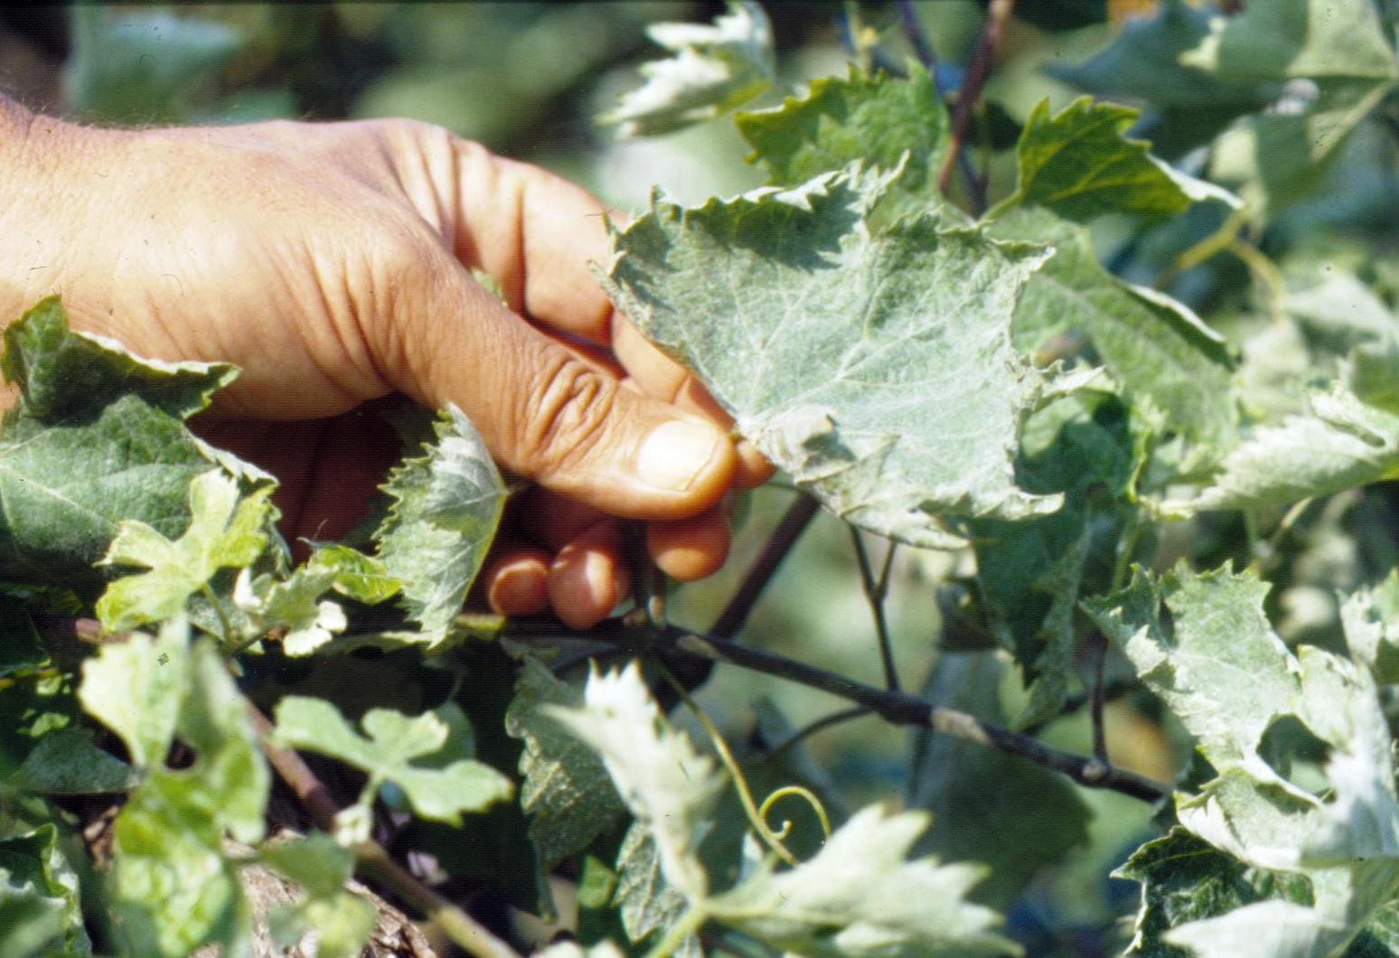
e il Padre mio è l’agricoltore.

Slide 33
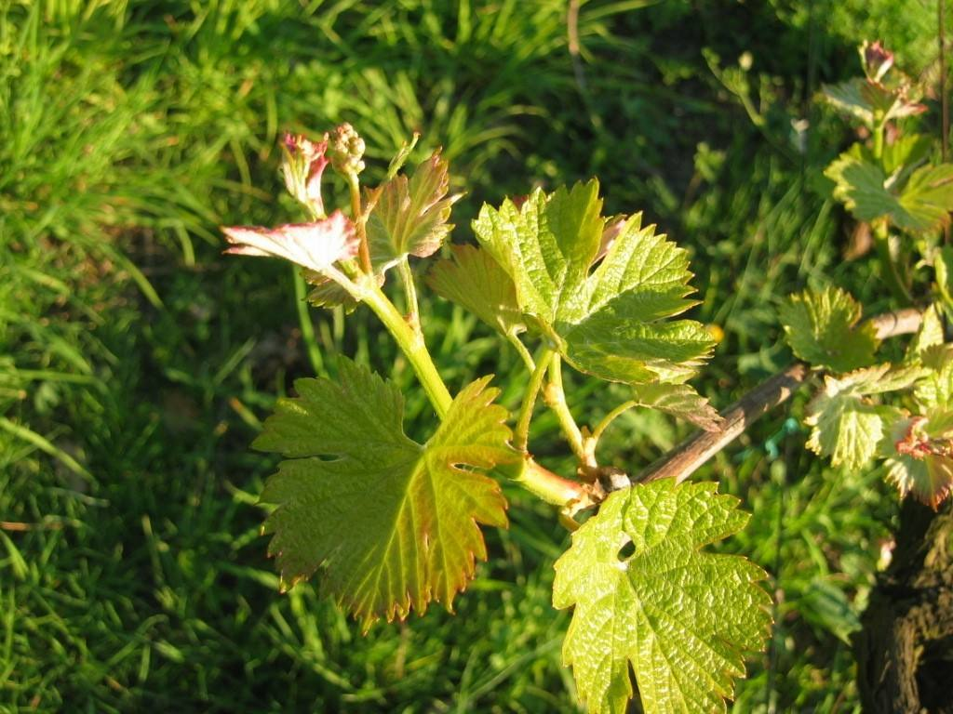
Ogni tralcio che in me non porta frutto, lo taglia,

Slide 34
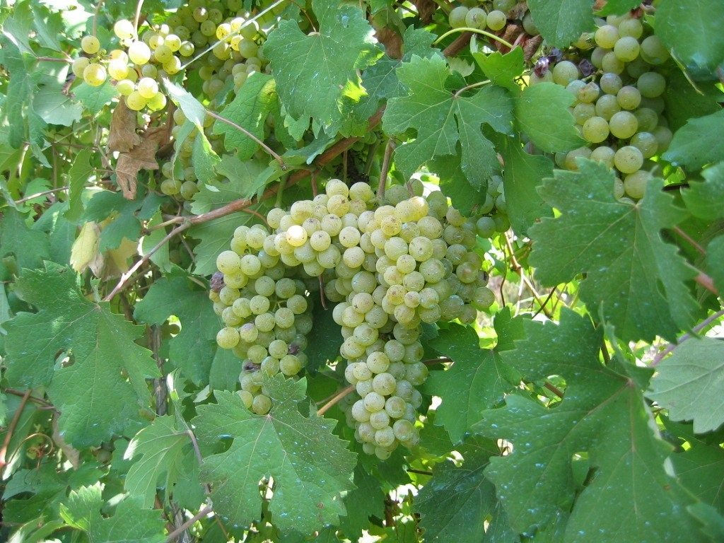
e ogni tralcio che porta frutto, lo pota perché porti più frutto.

Slide 35
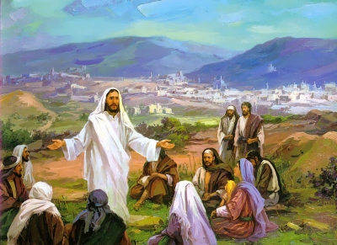
Voi siete già puri, a causa della parola che vi ho annunciato.

Slide 36
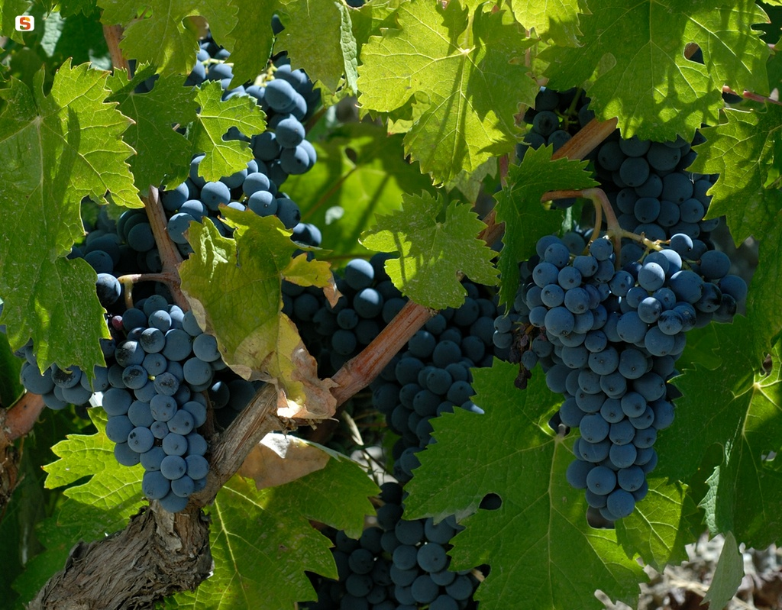
Rimanete in me e io in voi. Come il tralcio non può portare frutto da se stesso se non rimane nella vite, così neanche voi se non rimanete in me.

Slide 37
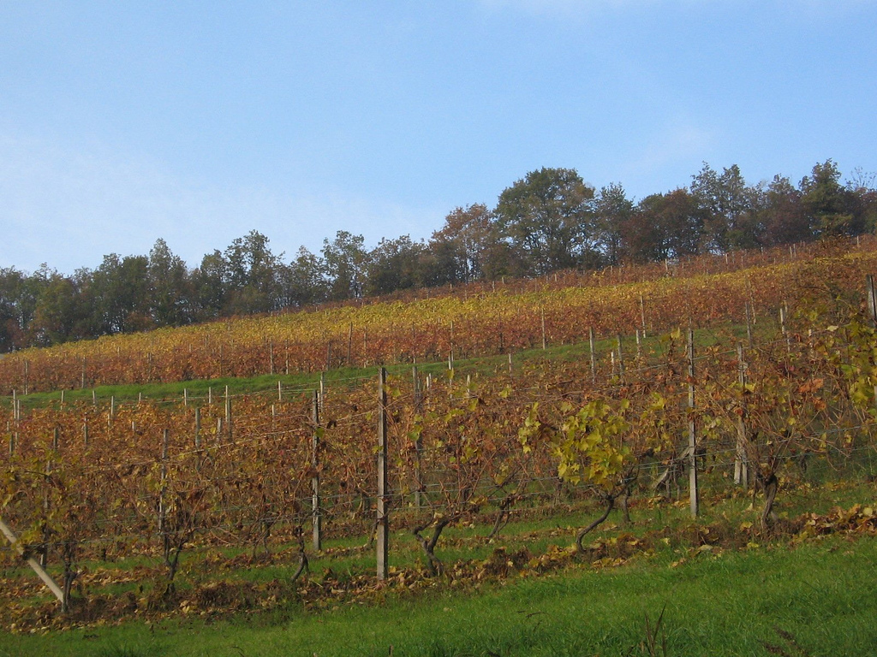

Slide 38
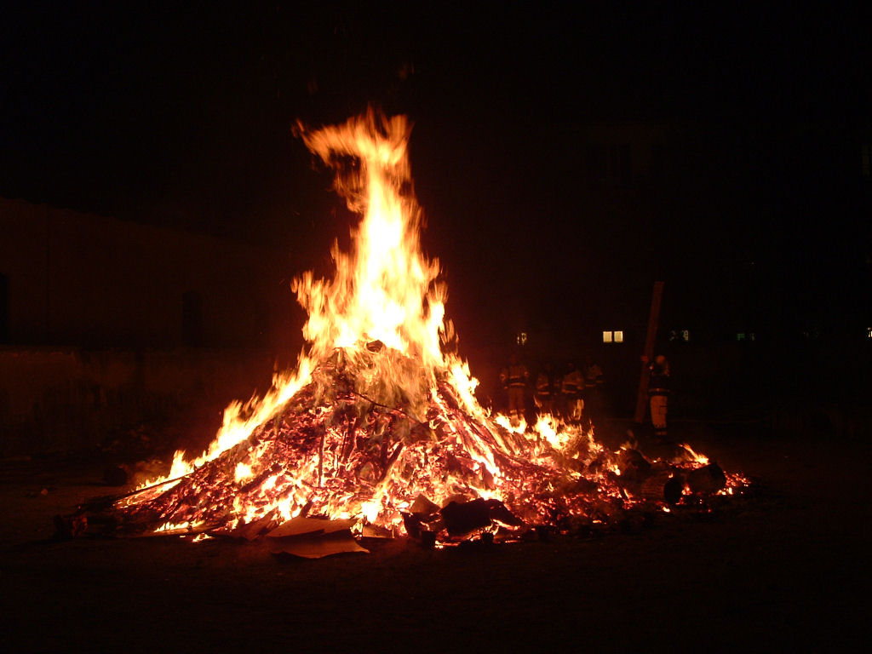
Io sono la vite, voi i tralci. Chi rimane in me, e io in lui, porta molto frutto, perché senza di me non potete far nulla. Chi non rimane in me viene gettato via come il tralcio e secca; poi lo raccolgono, lo gettano nel fuoco e lo bruciano.

Slide 39
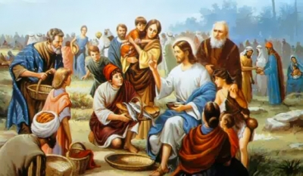
Se rimanete in me e le mie parole rimangono in voi, chiedete quello che volete e vi sarà fatto. In questo è glorificato il Padre mio: che portiate molto frutto e diventiate miei discepoli».

Slide 40
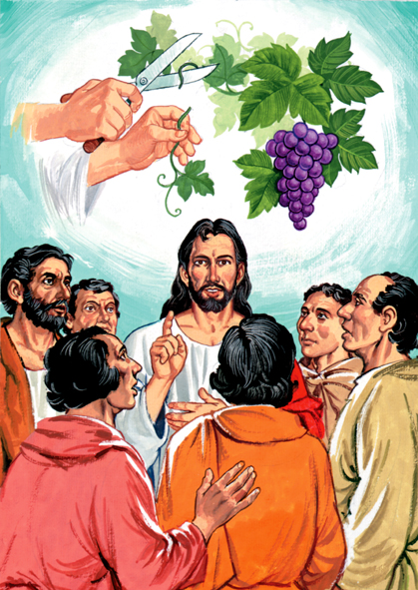
Parola
del
Signore.
Lode a te, o Cristo.

Slide 42
Io credo in Dio, Padre
onnipotente, creatore del cielo
e della terra; e in Gesù Cristo,
suo unico Figlio, nostro Signore,
il quale fu concepito di Spirito Santo, nacque da Maria Vergine, patì sotto Ponzio Pilato,
fu crocifisso, morì e fu sepolto; discese agli inferi;

Slide 43
il terzo giorno risuscitò da morte; salì al cielo, siede alla destra di Dio Padre onnipotente; di là verrà a giudicare i vivi e i morti. Credo nello Spirito Santo, la santa Chiesa cattolica,
la comunione dei santi,
la remissione dei peccati,
la risurrezione della carne,
la vita eterna. Amen.

Slide 45
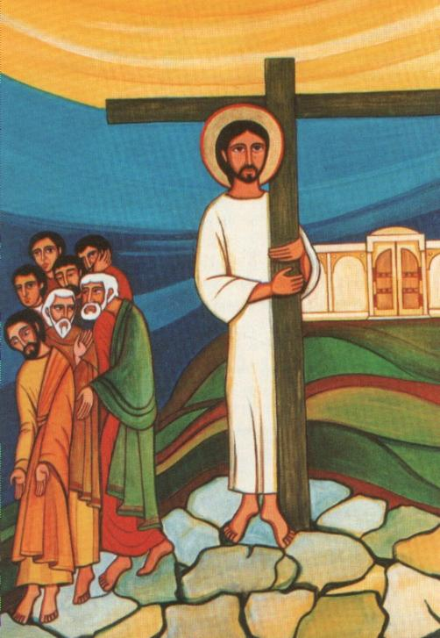
Testimoni dell’Amore

Slide 46
Testimoni dell'amore,
testimoni del Signore,
siamo il popolo di Dio
e annunciamo il regno suo.

Slide 47
Annunciamo la sua pace,
la speranza della Croce
che lo Spirito di Dio
dona a questa umanità.

Slide 48
Il tuo Spirito, Signore,
in ogni tempo ci fa segno del tuo amore per il mondo.
Tra la gente noi viviamo la tua missione nella fede che ci fa condivisione.

Slide 49
Testimoni dell'amore,
testimoni del Signore,
siamo il popolo di Dio
e annunciamo il regno suo.

Slide 50
Annunciamo la sua pace,
la speranza della Croce
che lo Spirito di Dio
dona a questa umanità.

Slide 51
La Parola della vita noi proclamiamo
e la storia del tuo amore raccontiamo. Tra la gente noi viviamo una certezza: che tu offri ad ogni uomo
giorni di grazia.

Slide 52
Testimoni dell'amore,
testimoni del Signore,
siamo il popolo di Dio
e annunciamo il regno suo.

Slide 53
Annunciamo la sua pace,
la speranza della Croce
che lo Spirito di Dio
dona a questa umanità.

Slide 54
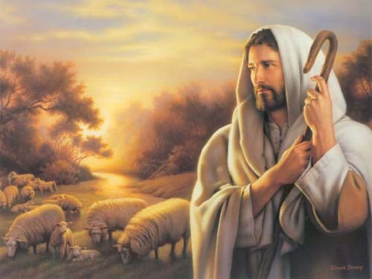
Tu pastore sei con noi guidi il cammino
ci raduni come chiesa per il regno.
Tra la gente noi viviamo
nuova speranza
e la gioia che ci dà la tua presenza.

Slide 55
Testimoni dell'amore, testimoni del Signore, siamo il popolo di Dio e annunciamo il regno suo.

Slide 56
Annunciamo la sua pace, la speranza della Croce che lo Spirito di Dio dona a questa umanità.

Slide 58
Il Signore sia con voi.
E con il tuo spirito.
In alto i nostri cuori.
Sono rivolti al Signore.
Rendiamo grazie al Signore nostro Dio.
È cosa buona e giusta.

Slide 60
Santo, Santo, Osanna
Santo, Santo, Osanna

Slide 61
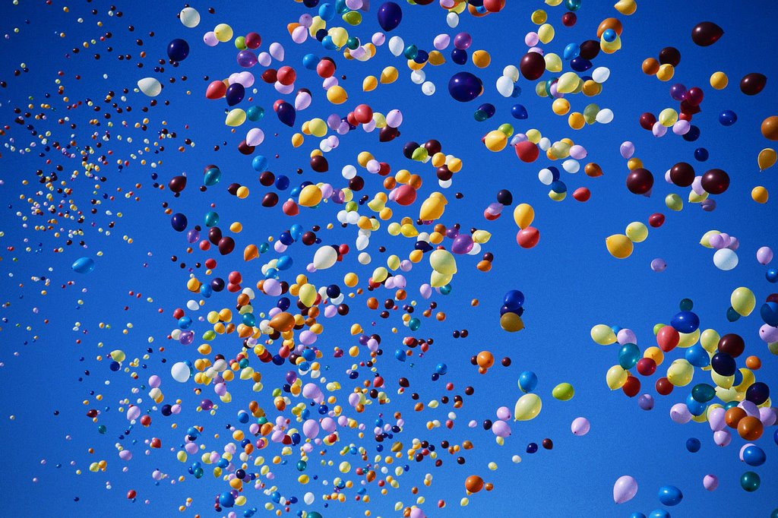
Osanna eh, Osanna eh,
Osanna a Cristo Signor
Osanna eh, Osanna eh,
Osanna a Cristo Signor.

Slide 62
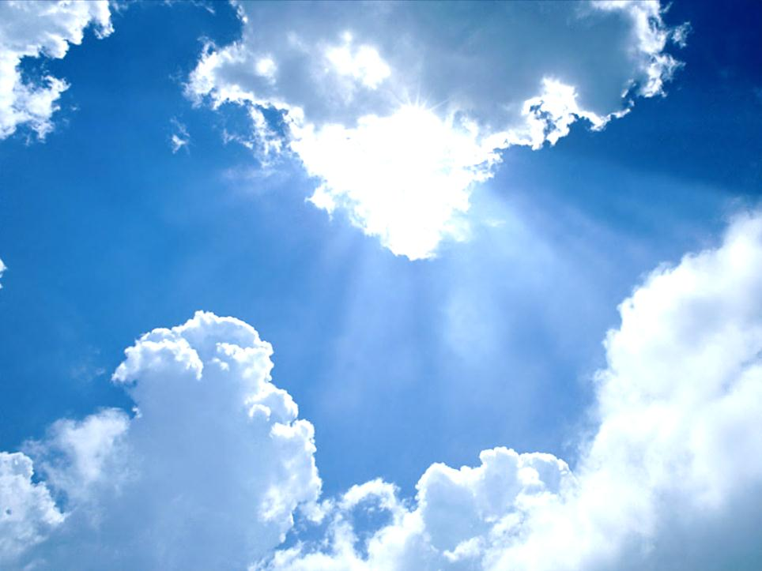
I cieli e la terra o Signore,
sono pieni di Te
I cieli e la terra o Signore,
sono pieni di Te

Slide 63
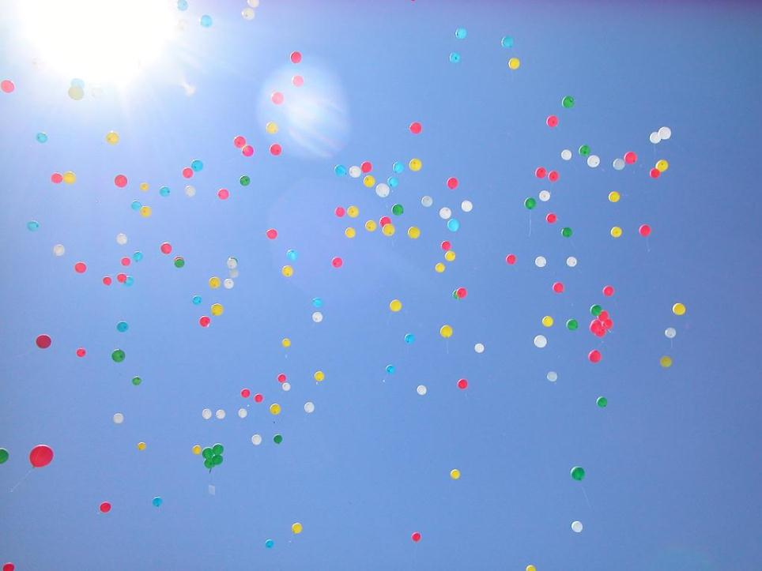
Osanna eh, Osanna eh,
Osanna a Cristo Signor
Osanna eh, Osanna eh,
Osanna a Cristo Signor.

Slide 64
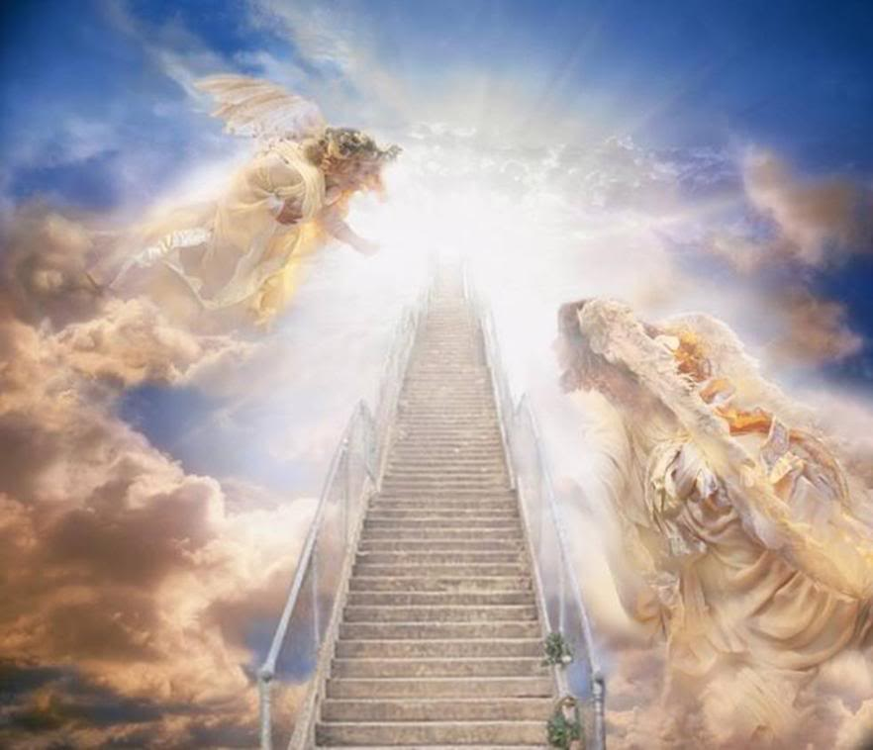
Benedetto colui che viene,
nel nome del Signor
Benedetto colui che viene,
nel nome del Signor

Slide 65
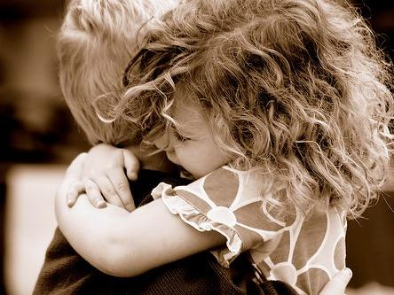
Osanna eh, Osanna eh,
Osanna a Cristo Signor
Osanna eh, Osanna eh,
Osanna a Cristo Signor.

Slide 67
Mistero della fede.
Tu ci hai redenti con la tua croce
e la tua risurrezione:
salvaci, o Salvatore del mondo.

Slide 69
Per Cristo,
con Cristo
e in Cristo,
a te, Dio Padre onnipotente,
nell'unità dello Spirito Santo,
ogni onore e gloria
per tutti i secoli dei secoli.
Amen.

Slide 71
Padre nostro, che sei nei cieli,
sia santificato il tuo nome,
venga il tuo regno,
sia fatta la tua volontà,
come in cielo così in terra.
Dacci oggi il nostro pane quotidiano,
e rimetti a noi i nostri debiti
come noi li rimettiamo
ai nostri debitori,
e non ci indurre in tentazione,
ma liberaci dal male.

Slide 73
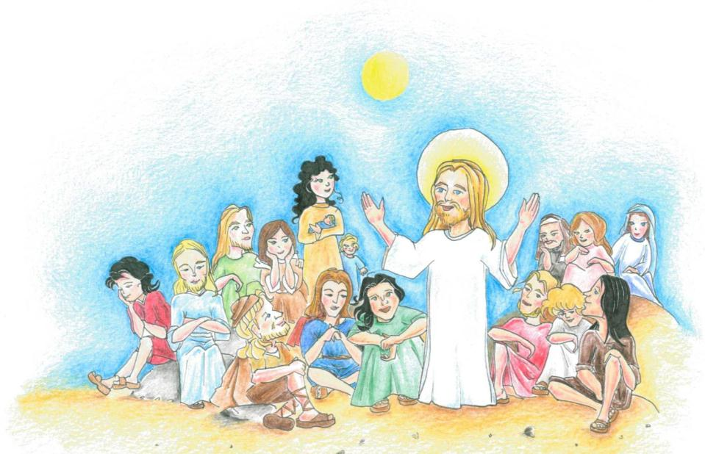
Tuo è il regno, tua la potenza
e la gloria nei secoli.

Slide 75
La
pace
viene
dall'alto

Slide 76
entra
nel
cuore,

Slide 77
si
vede
sul
volto

Slide 78
Ora
ti
stringo
la mano

Slide 79
non sono più solo
non sei più lontano

Slide 80
Questa amicizia
attorno al Signore

Slide 81
è troppo grande
non può finire.

Slide 82
La
pace
viene
dall'alto

Slide 83
entra
nel
cuore,

Slide 84
si vede sul volto

Slide 85
Ora
ti
stringo
la mano

Slide 86
non sono più solo
non sei più lontano

Slide 88
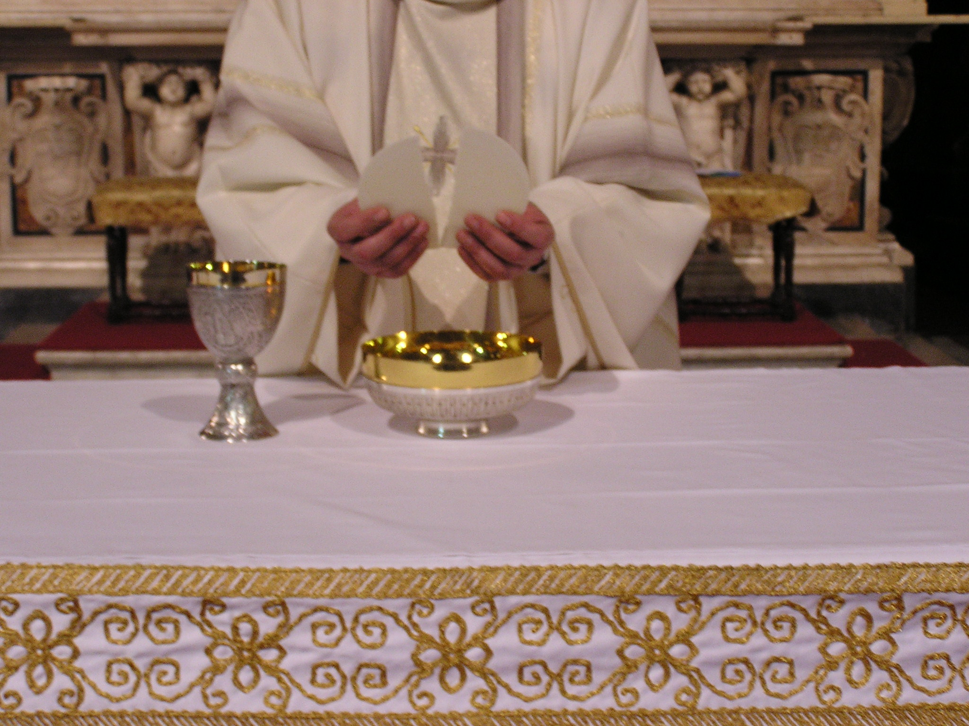
Agnello di Dio,
che togli i peccati del mondo,
abbi pietà di noi.
Agnello di Dio,
che togli i peccati del mondo,
abbi pietà di noi.
Agnello di Dio,
che togli i peccati del mondo,
dona a noi la pace.

Slide 90
Beati gli invitati
alla Cena del Signore.
Ecco l’agnello di Dio,
che toglie i peccati del mondo.
O Signore, non son degno
di partecipare alla tua mensa:
ma di’ soltanto una parola
e io sarò salvato.

Slide 92
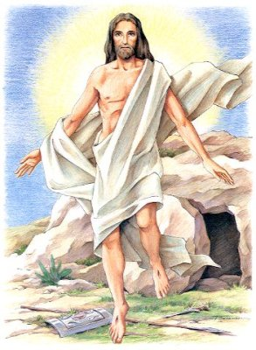
Cristo è risorto Veramente

Slide 93
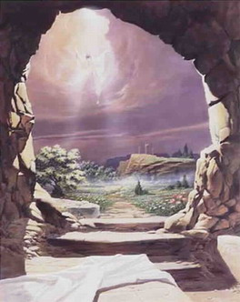
Cristo è risorto veramente alleluia!
Gesù, il vivente, qui con noi resterà.
Cristo Gesù, Cristo Gesù
è il Signore della vita.

Slide 94
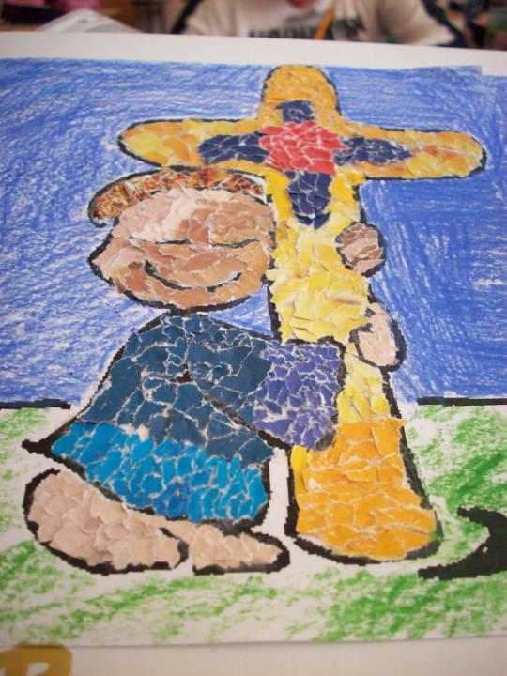
Morte, dov’è la tua vittoria?
Paura non mi puoi far più.
Se sulla croce io morirò insieme a lui,
poi insieme a lui risorgerò

Slide 95
Cristo è risorto veramente alleluia!
Gesù, il vivente, qui con noi resterà.
Cristo Gesù, Cristo Gesù
è il Signore della vita.

Slide 96
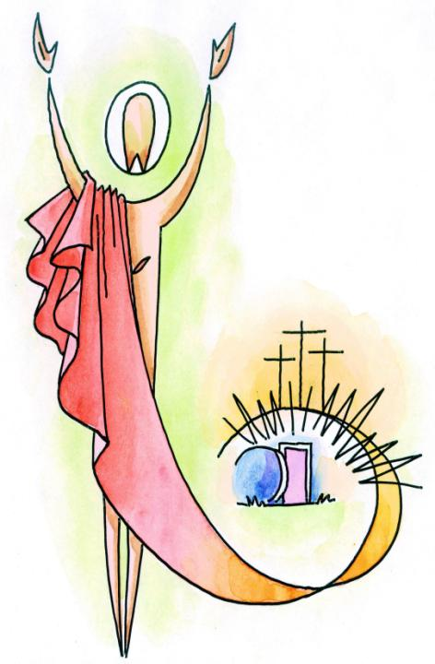
Tu, Signore amante della vita,
mi hai creato per l’eternità.
La vita mia tu dal sepolcro strapperai,
con questo mio corpo ti vedrò.

Slide 97
Cristo è risorto veramente alleluia!
Gesù, il vivente, qui con noi resterà.
Cristo Gesù, Cristo Gesù
è il Signore della vita.

Slide 98
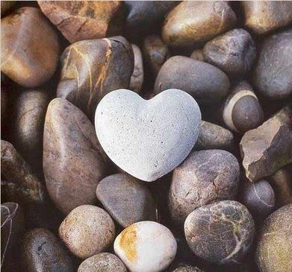
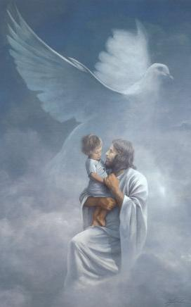
Tu mi hai donato la tua vita,
io voglio donar la mia a te.
Fa’ che possa dire “Cristo vive anche in me”
E quel giorno io risorgerò.

Slide 99
Cristo è risorto veramente alleluia!
Gesù, il vivente, qui con noi resterà.
Cristo Gesù, Cristo Gesù
è il Signore della vita.

Slide 100
Morte, dov’è la tua vittoria?
Paura non mi puoi far più.
Se sulla croce io morirò insieme a lui,
poi insieme a lui risorgerò

Slide 101
Cristo è risorto veramente alleluia!
Gesù, il vivente, qui con noi resterà.
Cristo Gesù, Cristo Gesù
è il Signore della vita.

Slide 102
Tu, Signore amante della vita,
mi hai creato per l’eternità.
La vita mia tu dal sepolcro strapperai,
con questo mio corpo ti vedrò.

Slide 103
Cristo è risorto veramente alleluia!
Gesù, il vivente, qui con noi resterà.
Cristo Gesù, Cristo Gesù
è il Signore della vita.

Slide 104
Tu mi hai donato la tua vita,
io voglio donar la mia a te.
Fa’ che possa dire “Cristo vive anche in me”
E quel giorno io risorgerò.

Slide 105
Cristo è risorto veramente alleluia!
Gesù, il vivente, qui con noi resterà.
Cristo Gesù, Cristo Gesù
è il Signore della vita.

Slide 107
Assisti, Signore, il tuo popolo, che hai colmato della grazia di questi santi misteri, e fa' che passiamo dalla decadenza del peccato alla pienezza della vita nuova. Per Cristo nostro Signore. Amen.

Slide 108
Torneo
di calcetto
12 maggio ore 15.30

Slide 109
Il Signore sia con voi.
E con il tuo spirito.
Vi benedica Dio onnipotente
Padre e Figlio e Spirito Santo.
Amen.
Nel nome del Signore: andate in pace.
Rendiamo grazie a Dio.

Slide 110
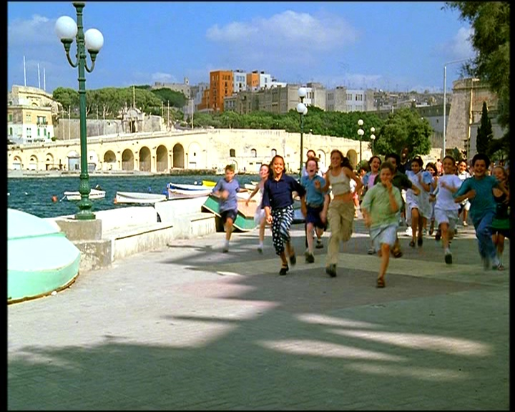
Ciao a tutti
e
buona domenica

Slide 111
Credo Cristo

Slide 112
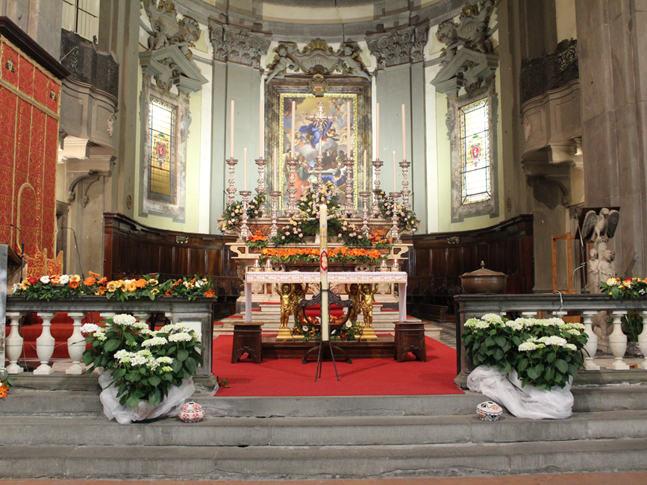
Io credo che tu sei risorto,
Io credo nella tua potenza
Io credo che tu sei speranza
Credo che risorgerò con te

Slide 113
Torneo
di calcetto
12 maggio ore 15.30

Slide 114
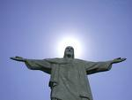
Questa vita ha valore infinito
Tu respiri nel respiro dell’uomo
Io ti lodo Dio di tenerezza
Io ti canto, tutto sei per me.

Slide 115
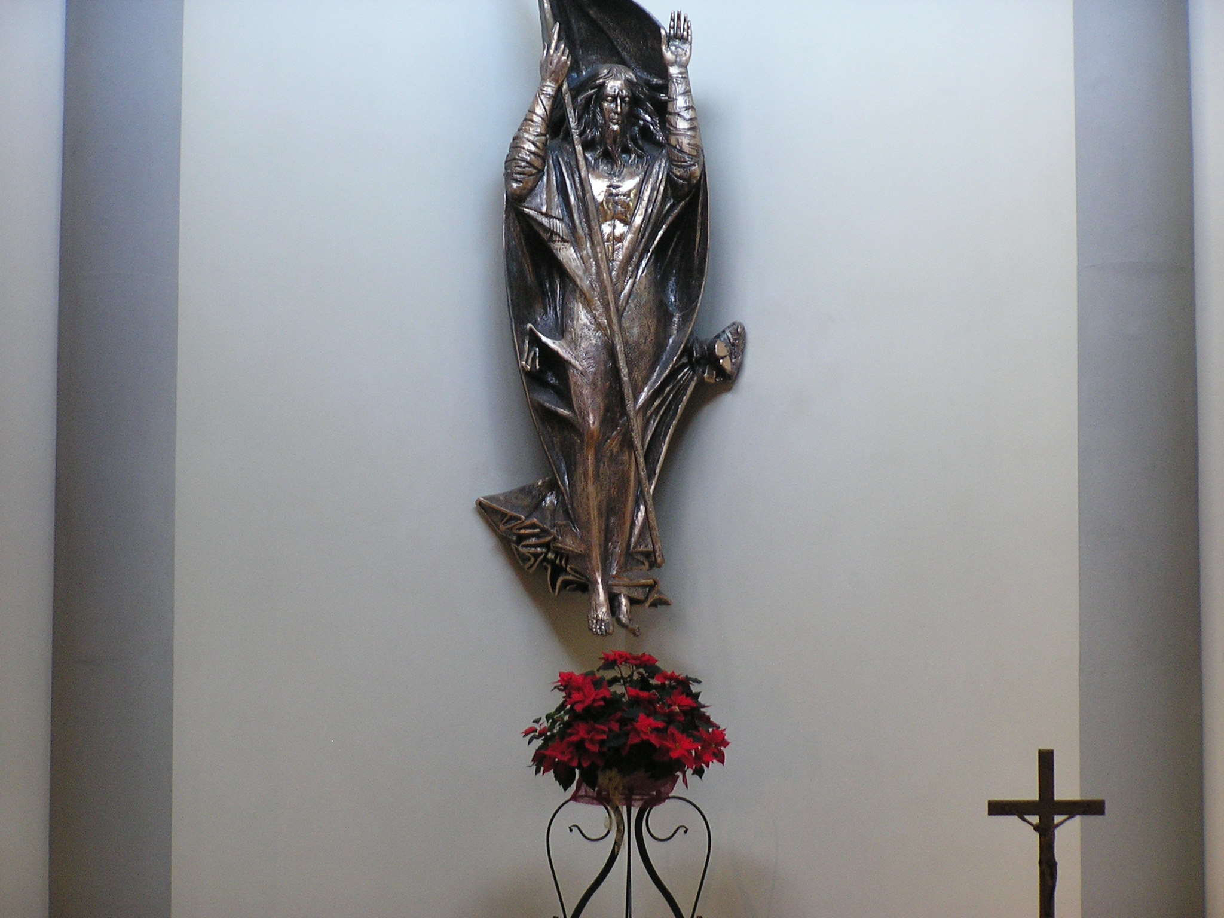
Io credo che tu sei risorto,
Io credo nella tua potenza
Io credo che tu sei speranza
Credo che risorgerò con te

